Slide 1
ЛЕКЦІЯ. ВИЗНАЧЕННЯ І КЛАСИФІКАЦІЯ ЙМОВІРНІСНИХ ПРОЦЕСІВ
План
Визначення і класифікація випадкових процесів
Опис випадкових процесів

Slide 2
1. Визначення і класифікація випадкових процесів.
Випадковий процес характеризується множиною функцій

Slide 3
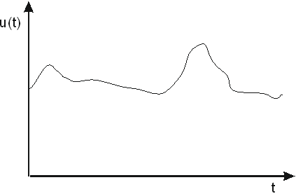
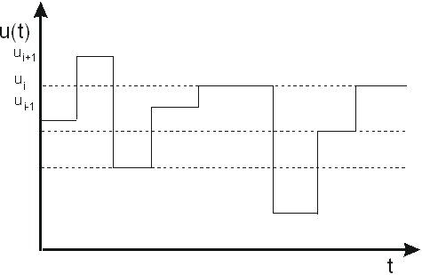
Класифікація випадкових процесів.
а)
б)
г)
в)

Slide 4
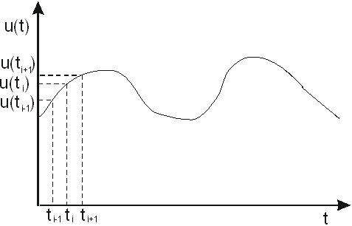
д)
е)
Рис. 1. Основні типи випадкових процесів: неперервний процес (а), неперервнозначний процес (б), дискретний процес (в), випадкова послідовність (г) дискретний випадковий процес (д), потік (е).

Slide 5
2. Опис випадкових процесів.
Існує декілька способів математичного опису випадкового процесу.
Найбільш очевидний та загальний із них полягає у повному перерахуванні усіх вибіркових функцій, що утворюють випадковий процес, та їх ймовірностей)

Slide 8
Функції розподілу ймовірностей випадкових процесів.
(1)
(2)
(3)

Slide 9
(4)
(5)
(6)
(7)
(9)

Slide 10
Розглянемо коротко основні властивості функції розподілу ймовірності випадкових процесів.
(10)
(11)
(12)
(13)

Slide 11
(14)
(15)
(16)
(17)

Slide 12
Умовна густина розподілу ймовірностей випадкових процесів.
(18)
(19)
(20)
(21)
(22)

Slide 13
Взаємні функції розподілу ймовірностей випадкових процесів.
(23)
(24)
(25)
(26)
(27)

Slide 14
Початкові та центральні моменти.
(28)
(29)
(30)
(31)

Slide 15
(32)
(33)
(34)
(35)

Slide 16
(36)
(37)
(38)
(39)

Slide 17
Дякую за увагу!

